Slide 1
Перпендикулярные прямые.
Тяжело в учении – легко в бою.
А.В.Суворов
Преподаватель математики
Лёзина Е.В.

Slide 2
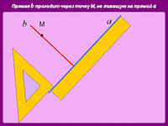
Цели урока:
Ввести понятие и обозначение перпендикулярных прямых, перпендикулярных отрезков и лучей.
Показать способы построения перпендикулярных прямых.
Отрабатывать умение строить перпендикулярные прямые.
Воспитывать аккуратность.

Slide 3
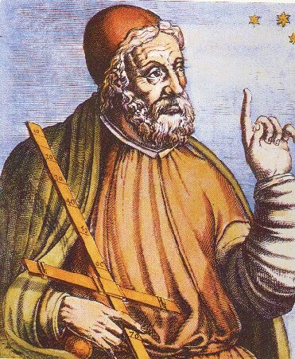
I. Из истории геометрии.
В геометрии нет царских дорог.
Прокл
Презентация суворовца
Опевалова Александра

Slide 4
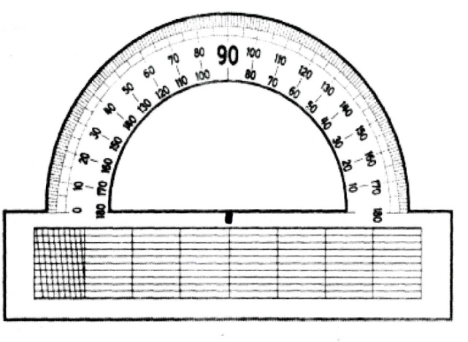
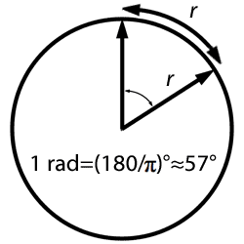
Где возникла
градусная мера углов?
А какие единицы измерения углов вы знаете?

Slide 5
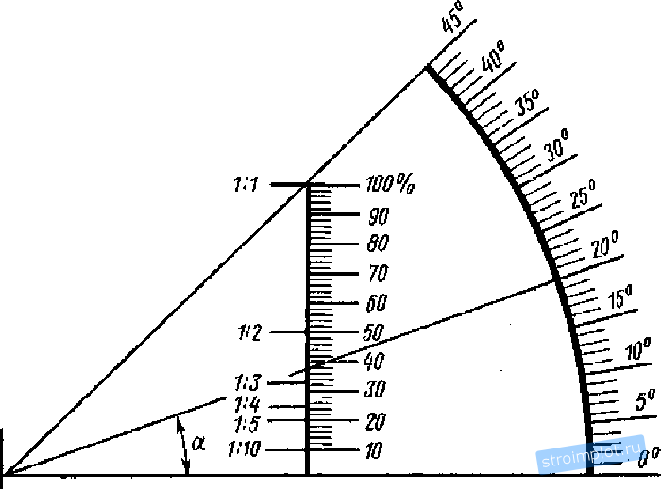
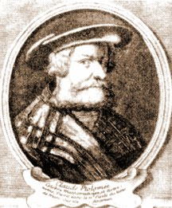
Когда и кем были введены единицы измерения углов?

Slide 6
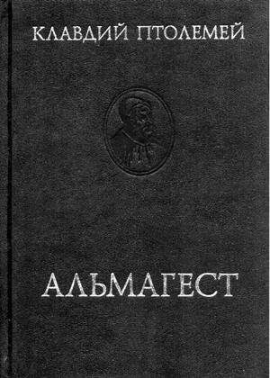
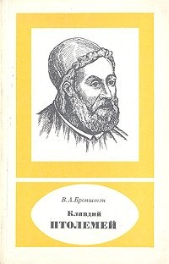
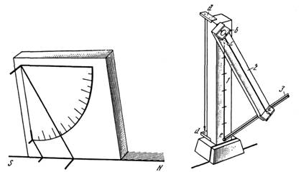
Как Птолемей их обозначал?

Slide 7
II. Устно:
Гений состоит из 1 % вдохновения и 99 % ПОТЕНИЯ.
Эдисон
1. Как называется прибор для измерения углов?
2. С помощью каких инструментов можно построить или измерить углы?
3. Сколько градусов составляет: а)50 %;
б) 25 %; в) 2/3 от развёрнутого угла?
4. Какие виды углов вы знаете?
5. Сформулируйте определение прямого угла.
6. Найдите: а) три в квадрате;
б) четыре в квадрате; в) угол в квадрате?

Slide 8
III. Изучение нового материала.
Нет ничего дороже для человека, чтобы мыслить.
Л.Н.Толстой
Практическая работа:
часть I
Построить две пересекающиеся прямые.
Обозначить эти прямые.
Записать, сколько углов получилось при пересечении этих прямых.
Записать, что у них общего?

Slide 9
Возможно:
Возможно:
С
b
В
3
O
а
О
2
4
1
А
D
Угол АОС, угол СОВ,
угол ВОD, угол АОD
и развёрнутые углы
Угол 1, угол 2,
угол 3 угол 4
и развёрнутые углы

Slide 10
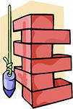
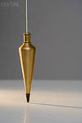
Определение:
Две прямые, образующие при пересечении прямые углы, называются перпендикулярными.
“perpendikularis” – (лат.) отвесный
Обозначение: a ⊥ b
Если a ⊥ b, то b ⊥ a.
b
а
О

Slide 11
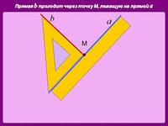
Практическая работа:
часть II
Построить две перпендикулярные прямые a и c.
Обозначить взаимное расположение этих прямых.
Отметить по две точки на каждой прямой.
Записать, какие геометрические фигуры получились.
Что о них можно сказать?

Slide 12
a ⊥ b
Возможно:
b
M
C
а
О
A
B
N
D
K

Slide 13
a ⊥ b
Возможно:
Возможно:
b
M
b
b
C
C
C
а
а
О
О
A
A
B
B
а
О
N
A
B
D
D
D
K

Slide 14
a ⊥ b
Возможно:
Возможно:
Возможно:
b
M
b
b
b
C
C
C
C
D
а
а
О
О
A
A
B
B
а
О
а
A
B
N
A
B
О
D
D
D
K

Slide 15
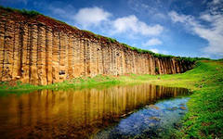
Практическая работа:
часть II (продолжение)
6. Обозначить взаимное расположение отрезков.
7. Дайте определение перпендикулярных отрезков.
8. Дайте определение перпендикулярных лучей.

Slide 16
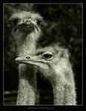
IV. Работа с книгой.
Математика – дверь и ключ к науке.
Р.Бэкон
Прочитать определение перпендикулярных прямых.
Обозначение (возможные случаи).
Определение перпендикулярных лучей.
Определение перпендикулярных отрезков.

Slide 17
V. Решение задач.
Геометрия есть искусство правильно рассуждать
на неправильных чертежах.
Задача 1.
Луч ОМ разделил развёрнутый угол АОВ на два угла АОМ и МОВ. Угол АОМ в 3 раза больше угла МОВ. Чему равны углы АОМ и ВОМ? Построить эти углы.

Slide 18
M
45°
135°
B
O
A
Решение:
х – градусная мера меньшего угла МОВ
3х – градусная мера большего угла МОА
Тогда 4х=180°
х=45°
3) ВОМ=45°; МОА=135°

Slide 19
Задача 2:
Постройте угол, равный 140°. Отметьте внутри этого угла точку и проведите через неё прямые, перпендикулярные сторонам этого угла.

Slide 20
A
С
N
B
O
М
Решение:
угол АОВ равен 140° (с помощью транспортира)
Точка С внутри угла
3) СМ ⊥ ОВ; CN ⊥ AO (с помощью угольника)

Slide 21
Задача 3:
Постройте треугольник АВС, в котором стороны АВ ⊥ ВС. Внутри треугольника выберите точку М и проведите через неё прямые, перпендикулярные к сторонам прямого угла. Определите вид получившегося четырёхугольника.
Где должна быть точка M, чтобы этот четырёхугольник стал квадратом?

Slide 22
A
N
M
B
C
K
Решение:
МК ⊥ ВС (с помощью угольника)
MN ⊥ AB (с помощью угольника)

Slide 23
A
A
N
M
N
M
B
C
B
C
K
K
Решение:
МК ⊥ ВС;
MN ⊥ AB
Решение:
МК ⊥ ВС;
MN ⊥ AB

Slide 24
A
A
A
N
M
N
N
M
M
B
C
B
C
B
C
K
K
K
Решение:
МК ⊥ ВС;
MN ⊥ AB
Решение:
МК ⊥ ВС;
MN ⊥ AB
Решение:
МК ⊥ ВС;
MN ⊥ AB

Slide 25
Задача 4:
На рисунке АВ ⊥ СО; угол AOD=110°.
Найти: угол COD и угол DOB.
С
D
А
О
В

Slide 26
С
D
А
О
В
Решение:
COD = 110°-90° = 20°
DOB = 90°-20° = 70°

Slide 27
Задача 5:
Начертите угол ВАС, равный 60°. Отметьте на стороне АС точку М. Проведите через эту точку прямые, перпендикулярные сторонам угла ВАС.

Slide 28
B
K
N
M
А
C
Решение:
ВАС = 60° (с помощью транспортира)
КМ ⊥ АС (с помощью угольника)
MN ⊥ AB (с помощью угольника)

Slide 29
Задача 6:
Начертите две пересекающиеся прямые. Через точку их пересечения проведите две прямые, перпендикулярные двум данным прямым.

Slide 30
n
а
О
b
m
Решение:
Прямые a и b – произвольные
Через О проводим m ⊥ a;
n ⊥ b (с помощью угольника)

Slide 31
Человек, не знающий математики,
не способен ни к каким другим наукам.
Р.Бэкон
Задание на самоподготовку:
№ 1352, 1355,
1357 (цветные карандаши),
1361 (задача на проценты).

Slide 32
СПАСИБО !

